Slide 1
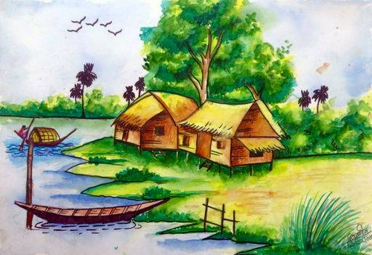
আজকের পাঠে সকলকে স্বাগতম।

Slide 2
পরিচিতি
শিক্ষক
পাঠ
মোঃ ফিরোজ
সহকারি শিক্ষক
ছাগলা সরকারি প্রাথমিক বিদ্যালয়
বোরহানউদ্দিন, ভোলা।
বিষয়ঃ বাংলা
৪র্থ শ্রেণি
অধ্যায়ঃ ১, সময়ঃ ৪০ মিনিট।

Slide 3
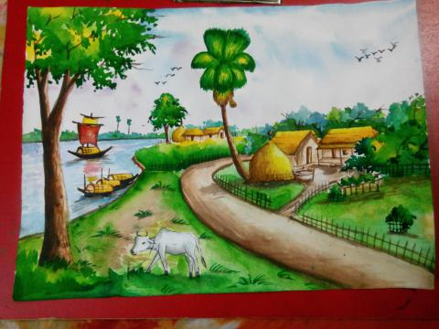
নিচের ছবিটা তোমরা মনযোগ দিয়ে দেখো এবং একাকী চিন্তা করো।
এখন তোমাদেরকে একটা ছবি দেখাবো।
তোমরা কি ছবিটা দেখতে চাও?
নিচের ছবিতে তোমরা কি দেখতে পাচ্ছো?
প্রকৃতির ছবি

Slide 4
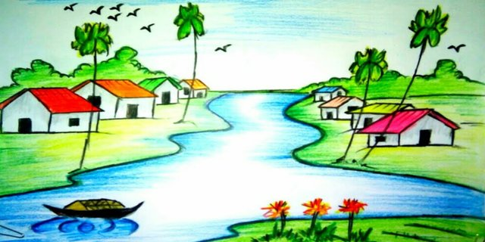
আজকের পাঠ
বাংলাদেশের প্রকৃতি।
পাঠ্যাংশঃ ষড়ঋতুর দেশ-------গ্রীষ্মকালের ফল।

Slide 5
শিখনফল
এ পাঠ শেষে শিক্ষর্থীরা ……
বলা
শোনা
পড়া
১.৩.১: যুক্তব্যঞ্জন-সংবলিত শব্দ পড়তে পারবে।
১.৩.২: যুক্তব্যঞ্জন দিয়ে গঠিত শব্দ-সংবলিত বাক্য পড়তে পারবে।
১.৪.১: পাঠে ব্যবহৃত শব্দ শ্রবনযোগ্য স্পষ্ট স্বরে ও শুদ্ধ উচ্চারনে পড়তে পারবে।
১.৪.২: পাঠে ব্যবহৃত বাক্য শ্রবনযোগ্য স্পষ্ট স্বরে ও প্রমিত উচ্চারনে
সাবলীলভাবে পড়তে পারবে।
২.৫.১: কথোপকথনে অংশগ্রহণ করতে পারবে।
২.৫.৩: বিভিন্ন বিষয়ে নিজের ধারনা ব্যক্ত করতে পারবে।
১.১.১: যুক্তব্যঞ্জন সহযোগে গঠিত শব্দ শুনে বলতে পারবে।
১.৩.১: নির্দেশনা শুনে পালন পারবে।
১.৩.৫: প্রশ্ন শুনে বুঝতে পারবে।
১.৩.৬: শুদ্ধ উচ্চারণে প্রশ্ন করতে ও উত্তর দিতে পরবে।
২.২.১: গল্প শুনে মূল বিষয়বস্তু বুঝতে পারবে।
৩.৪.২: বাংলাদেশের প্রকৃতির বৈচিত্র সম্পর্কে শুনে বুঝতে পারবে।

Slide 6
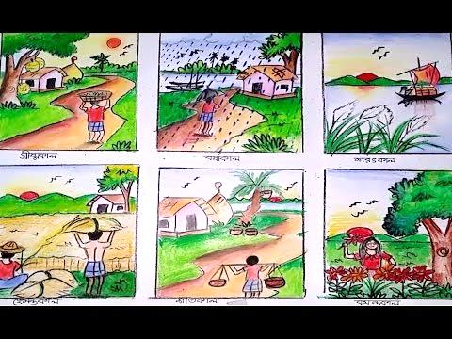
নিচে তোমরা কিসের ছবি দেখতে পাচ্ছো?
ষড়ঋতুর দেশ বাংলাদেশ।
ছয় ঋতুর ছবি।

Slide 7
এখানে তোমরা প্রত্যেক ঘরে কয়টি করে মাস দেখতে পাচ্ছো?
প্রতি দুমাসে হয় একটি ঋতু।
এখানে আমরা প্রত্যেক ঘরে দুটি করে মাস দেখতে পাচ্ছি ।

Slide 8
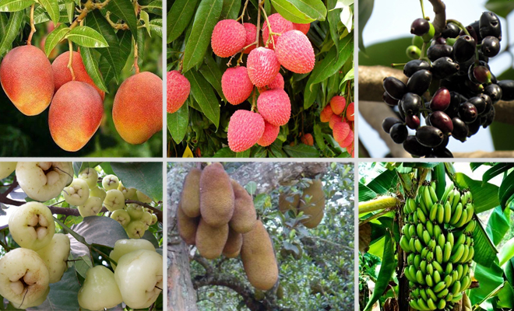
এখানে তোমরা কিসের ছবি দেখতে পাচ্ছো?
বৈশাখ মাস
জ্যৈষ্ঠ মাস
বৈশাখ ও জ্যৈষ্ঠ মাস দুটি হলো গ্রীষ্মকাল।
বৈশাখ ও জ্যৈষ্ঠ মাস সম্পর্কিত ছবি।

Slide 9
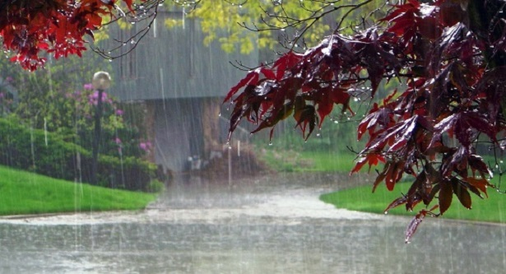
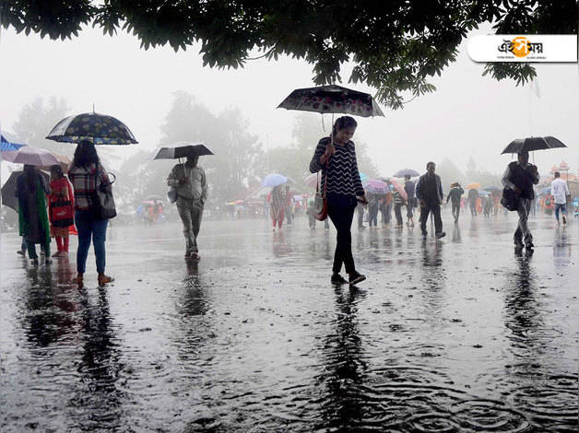
এখানে তোমরা কিসের ছবি দেখতে পাচ্ছো?
আষাঢ় মাস
শ্রাবণ মাস
আষাঢ় ও শ্রাবণ মাস দুটি হলো বর্ষাকাল।
আষাঢ় ও শ্রাবণ মাস সম্পর্কিত ছবি।

Slide 10
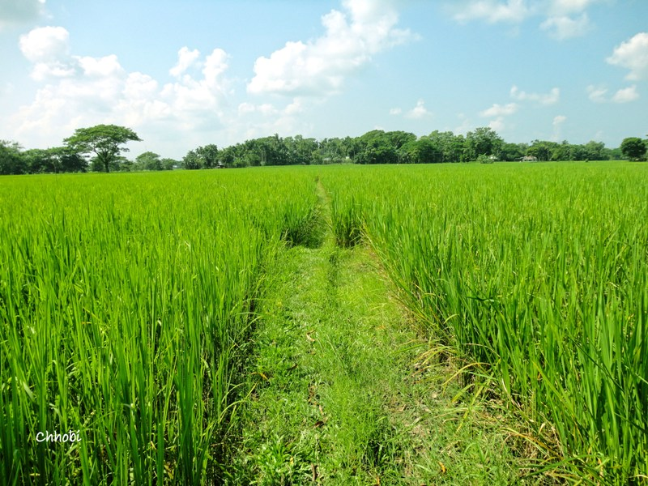
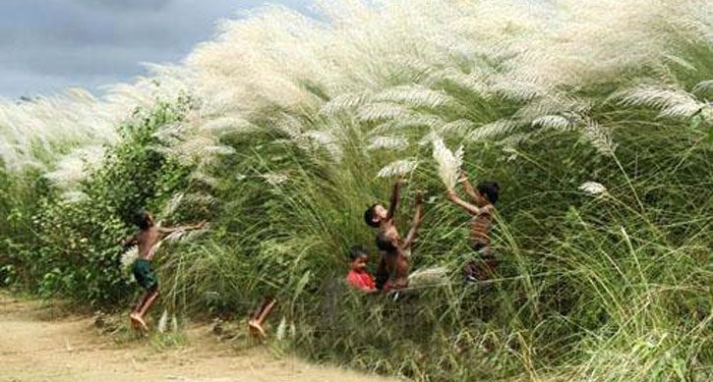
এখানে তোমরা কিসের ছবি দেখতে পাচ্ছো?
ভাদ্র মাস
আশ্বিন মাস
ভাদ্র ও আশ্বিন মাস দুটি হলো শরৎকাল।
ভাদ্র ও আশ্বিন মাস সম্পর্কিত ছবি।

Slide 11
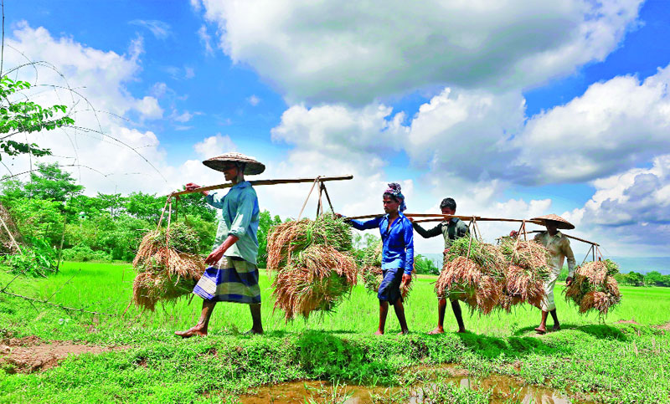
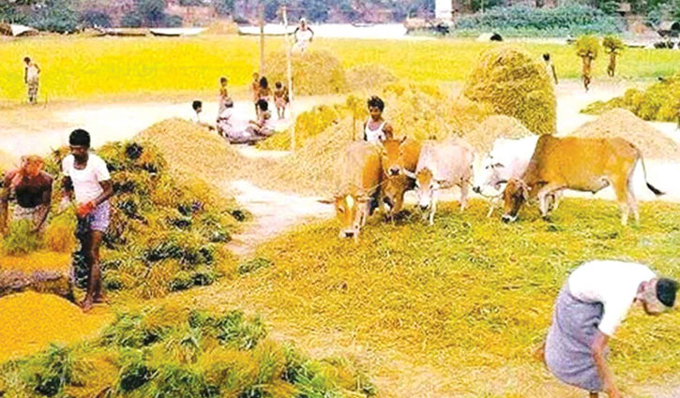
এখানে তোমরা কিসের ছবি দেখতে পাচ্ছো?
কার্তিক মাস
অগ্রহায়ণ মাস
কার্তিক ও অগ্রহায়ণ মাস দুটি হলো হেমন্তকাল।
কার্তিক ও অগ্রহায়ণ মাস সম্পর্কিত ছবি।

Slide 12
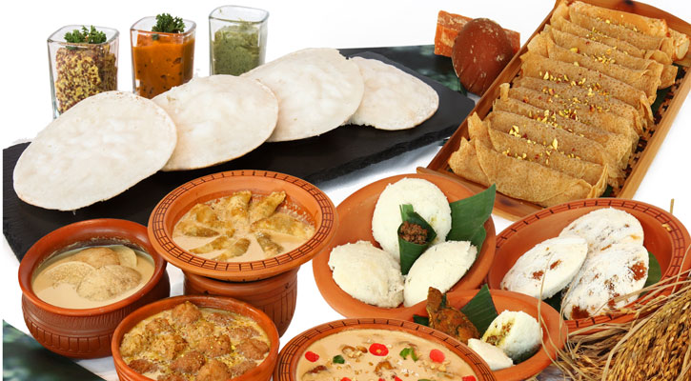
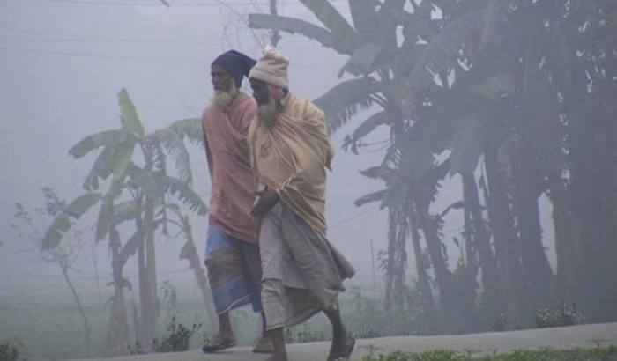
এখানে তোমরা কিসের ছবি দেখতে পাচ্ছো?
পৌষ মাস
মাঘ মাস
পৌষ ও মাঘ মাস দুটি হলো শীতকাল।
পৌষ ও মাঘ মাস সম্পর্কিত ছবি।

Slide 13
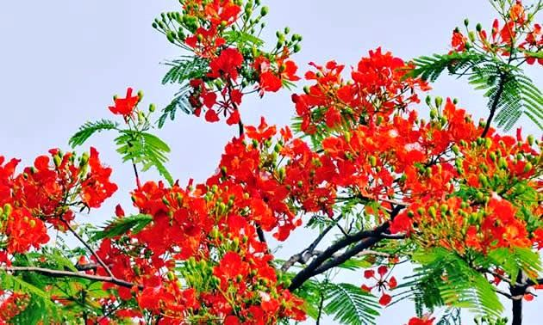
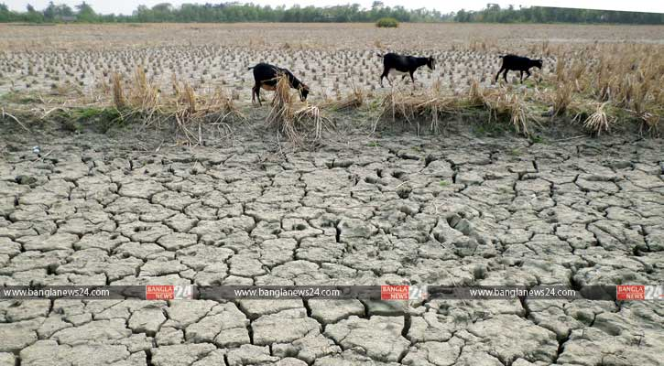
এখানে তোমরা কিসের ছবি দেখতে পাচ্ছো?
ফাল্গুন মাস
চৈত্র মাস
ফাল্গুন ও চৈত্র মাস দুটি হলো বসন্তকাল।
ফাল্গুন ও চৈত্র মাস সম্পর্কিত ছবি।

Slide 14
গ্রীষ্মকাল
বর্ষাকাল
শরৎকাল
হেমন্তকাল
শীতকাল
বসন্তকাল
এই ছয়টি ঋতুই প্রত্যেক বছর আসা যাওয়া করে।

Slide 15
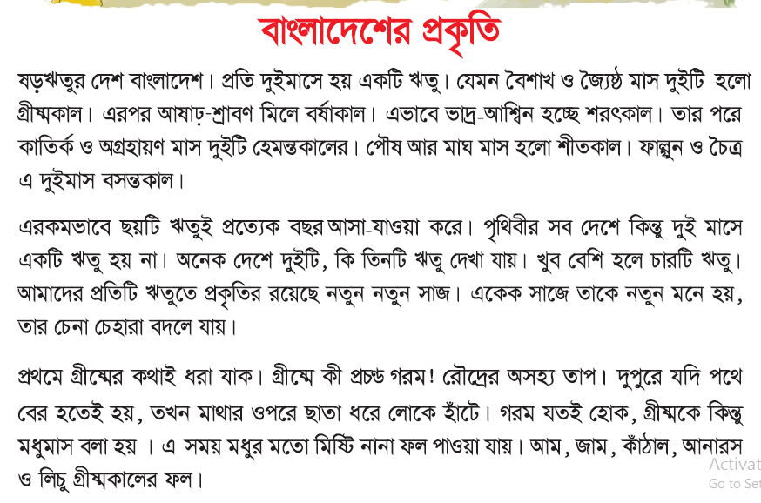
পাঠ্য বইয়ের ১নং পৃষ্ঠা খোল এবং আমার পাঠের সাথে মনোনিবেশ করো।

Slide 16
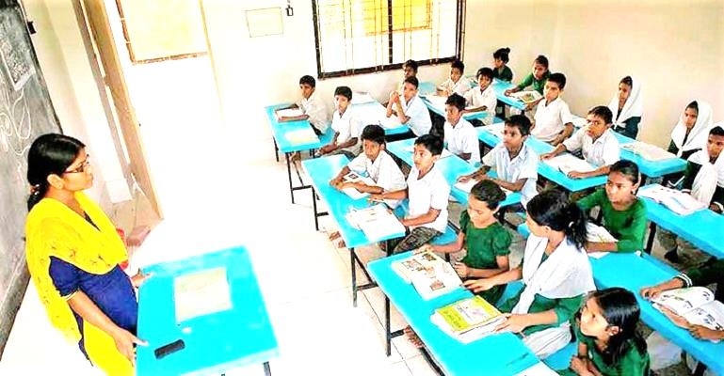
এখন তোমরা পাঠ্যপুস্তকের “বাংলাদেশের প্রকৃতি” গল্পটির
(ষড়ঋতুর দেশ---- গ্রীষ্মকালের ফল) অংশটুকু পড়।

Slide 17
নিচের শব্দগুলোর অর্থ বল।
এবার আমরা শব্দগুলোর অর্থ জেনে নিই।
ষড়ঋতু -
ছয়টি ঋতু।
গ্রীষ্ম -
গরমকাল, বাংলা ছয়টি ঋতুর প্রথম ঋতু।
অসহ্য -
যা সহ্য করা বা সওয়া যায় না।
তাপ -
উষ্ণতা।

Slide 18
তোমরা সকলে মনযোগ দিয়ে দেখ যে কিভাবে শব্দ থেকে যুক্তবর্ণ আলাদা করে যুক্তবর্ণগুলো ভেঙ্গে লিখা হয়।
নিচে প্রদর্শিত যুক্তবর্ণযোগে গঠিত শব্দগুলো পড় এবং যুক্তবর্ণগুলো ভেঙ্গে উচ্চারণ কর।
জ্যৈষ্ঠ -
ষ
ষ্ঠ
ঠ
+
গ্রীষ্ম-
ম
+
ষ্ম
ষ
শ্রাবণ -
ª
+
শ্র
শ
(র-ফলা)
আশ্বিন-
ব
+
শ্ব
শ
হেমন্ত-
ন্ত
ন
+
ত

Slide 19
একক কাজ
নিচের শব্দগুলোর অর্থ বল।
ষড়ঋতু
অসহ্য
গ্রীষ্ম
তাপ

Slide 20
দলীয় কাজ
দলে আলোচনা করে নির্ধারিত শব্দ দিয়ে একটি করে বাক্য বল।
দলের নাম | নির্ধারিত শব্দ
পদ্মা | ষড়ঋতু
মেঘনা | মধুমাস
যমুনা | বর্ষাকাল
সুরমা | বসন্তকাল

Slide 21
মূল্যায়ণ
নিচের প্রশ্নগুলোর উত্তর বল।
বাংলাদেশ কয়টি ঋতু?
২. কোন কোন মাস মিলে বসন্তকাল?
৩. প্রতিটি ঋতুতে প্রকৃতি কেমন করে সাজে?
৪. গ্রীষ্মকে মধুমাস বলা হয় কেন?

Slide 22
পরিকল্পিত কাজ
আজকের পাঠের যুক্তবর্ণবিশিষ্ট শব্দসমূহ বাড়িতে চর্চা করবে।

Slide 23
সকলকে ধন্যবাদ জানিয়ে
আজকের পাঠ শেষ করলাম।

